Slide 1


РУССИНТЕГРАЛ ПИОНЕР
Буровая компания

Slide 2
О компании
31
ЗАО Западно-Сибирская Кубанская буровая компания «Пионер» была создана в 1994году
на базе ЭГЭБ Ахтырского УБР, осуществлявшего бурение на Северо-Варьеганском,
Бахиловском, Северо-Хохряковском, Варьёганском месторождениях.
Год на рынке
В результате реорганизации закрытого акционерного общества «Западно-Сибирская
Кубанская буровая компания «Пионер» и на основе добровольного соглашения физических и
юридических лиц решением Учредительного собрания от 31 августа 2000 года образовано
ООО ЗСКБК «Пионер», являющееся правопреемником закрытого акционерного общества
ЗСКБК "Пионер". С 2007 года в связи с реорганизацией ООО «ЗСКБК «Пионер»переименовано
на ООО «РуссИнтеграл «Западно-Сибирская Нефтяная Буровая Компания «Пионер».
800
Специалистов
В 2015 году предприятие переименовано на ООО «РуссИнтеграл-Пионер». Буровая
компания, на протяжении всего времени существования, является подрядной организацией,
которая производит строительство и освоение скважин различного назначения с последующей
их передачей «Заказчику». Инженерное и техническое обслуживание процессов бурения, освоения и сопутствующих вспомогательных процессов производит самостоятельно.
14
Буровых установок
5
2

Slide 3
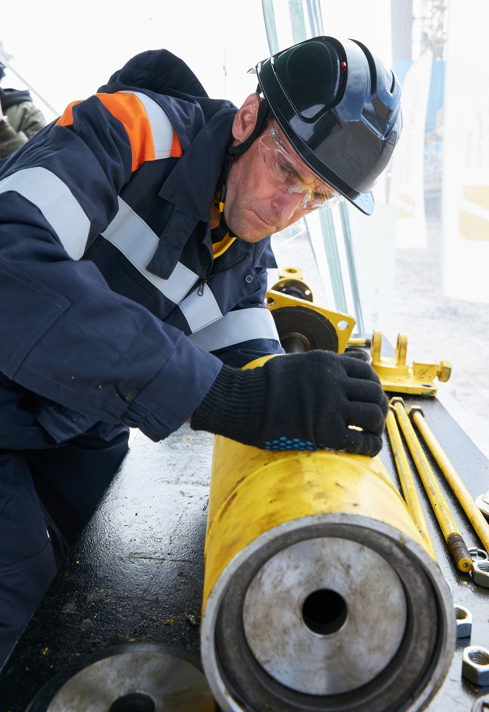


География деятельности
Республика Коми
Ханты-Мансийский автономный округ - ЮГРА
Оренбургская область
Основной географический ареал строительства скважин компании является ХМАО: Тагринское, Унтыгейское, Верхне-Шапшинское, Западно-Малобалыкское месторождения. Компания привлекалась для строительства скважин, сформировав специальные экспедиции с необходимым оборудованием и квалифицированными кадрами в следующих регионах: Республика Коми, Оренбургская область и Дальний Восток.
3

Slide 4
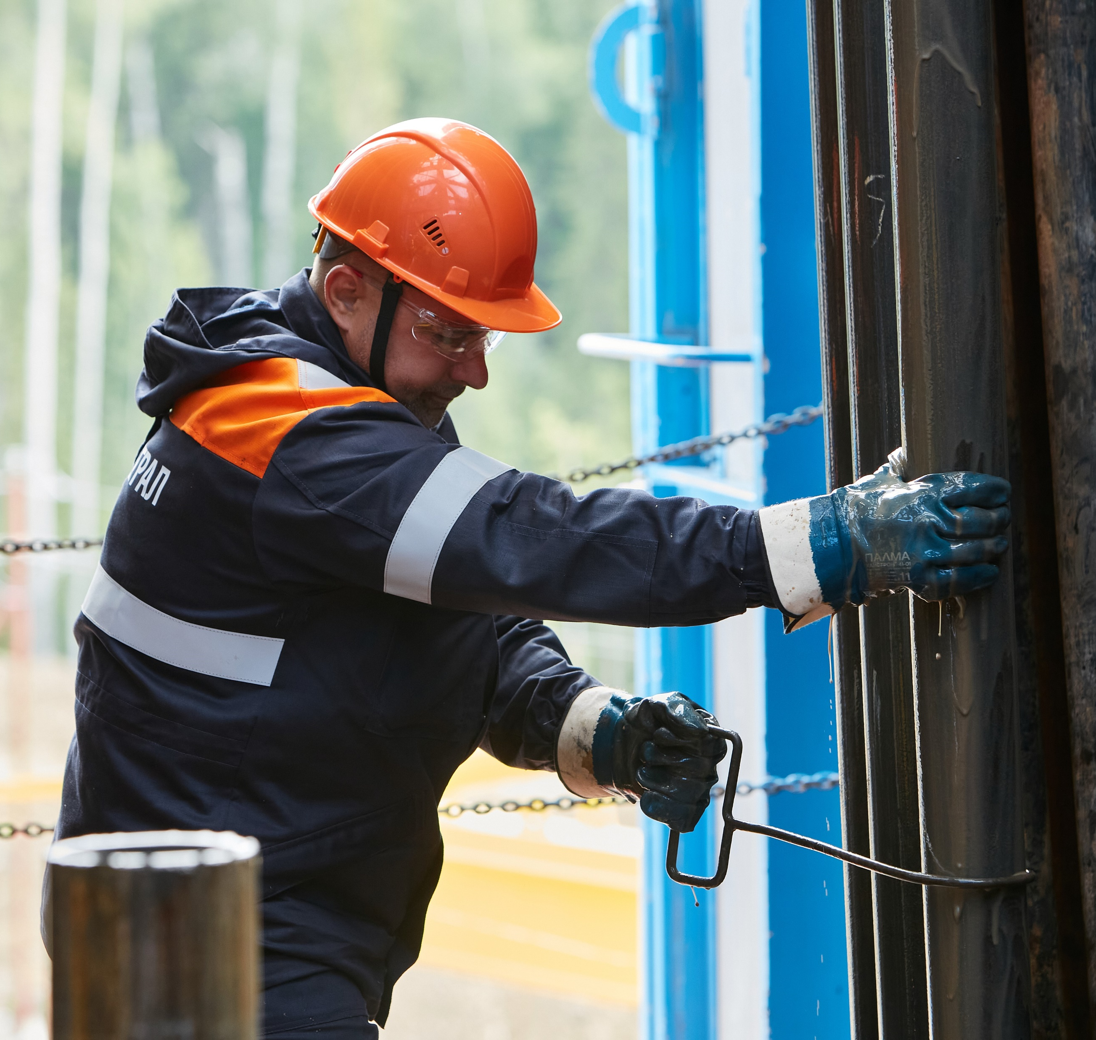
Основные виды деятельности
С учётом возможности оказания услуг по бурению скважин «под ключ»
1
Бурение нефтяных
и газовых скважин
2
Тампонажные работы
при строительстве скважин
3
Сервис наклонно-направленного бурения + долота
4
Сервис по буровым растворам
ГТИ,
Геофизические исследования
5
Компания успешно и плодотворно осуществляет работы по оказанию сервисных услуг, в том числе «под ключ» и работы по строительству скважин по суточной ставке.
6
Отбор керна (изолированный)
4

Slide 5

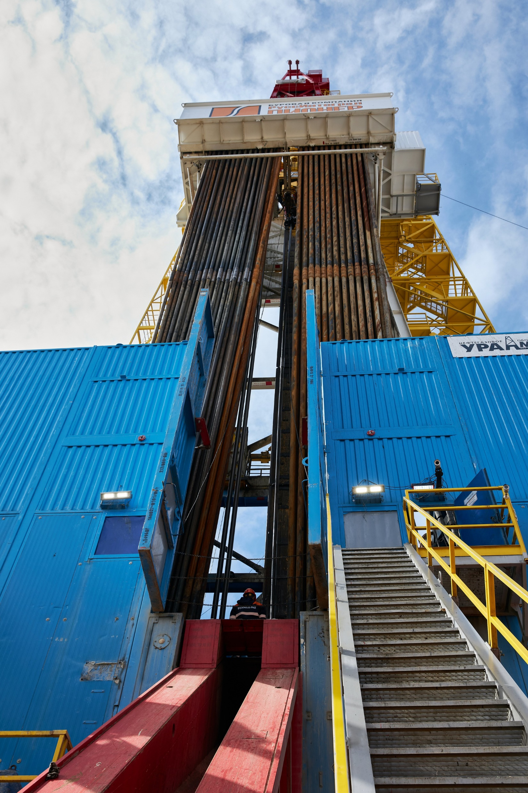
Основные фонды
БУ «Уралмаш 6000/400 ЭК-БМЧ» 2018 и 2021 года
максимальная грузоподъемность – 400 тн
буровые насосы УНБТ 1180
Система верхнего привода СВП 450ЭЧР
2 ед.
БУ «5000/320 ЭК-БМЧ» 2022 года
максимальная грузоподъемность – 320 тн
буровые насосы УНБТ 1180
Система верхнего привода СВП 450ЭЧР
1 ед.
БУ «Уралмаш 3900/225 ЭК» 2019 года
максимальная грузоподъемность – 225 тн
буровые насосы УНБТ 1180
Система верхнего привода СВП 250ЭЧР
1 ед.
БУ «Уралмаш 3200/200 ЭУК-2М» 1990 года
максимальная грузоподъемность – 225 тн (модернизирована)
буровые насосы УНБТ 1180
Система верхнего привода СВП 250ЭЧР
14
Буровых
установок
1 ед.
БУ «Уралмаш 3000 ЭУК-1М»
максимальная грузоподъемность – 225 тн
буровые насосы УНБТ 1180
БУ «Уралмаш 3000 ЭУК-1М»
максимальная грузоподъемность – 200 тн
буровые насосы УНБТ 600 (модернизация до УНБ 1180 в 2024-2026 гг.)
5 ед.
4 ед.
5

Slide 6
Оснащённость
Производственная база в г. Радужный
Бурильный инструмент:
- СБТ-127*9,19 HLIDS (двухупорная) S-135 производства ………. – 00 кмпл.
- СБТ-102*9,65 HILTS (двухупорная) S-135 производства ………. –.
- ……………..
- ТБТ………………………………………………производства ………. –.
- Левый инструмент двух типоразмеров………..
Протвивовыбросовое оборудование:
- ОП5………210……….. 0 кмпл
- ОП5………350……….. 0 кмпл
- ОП5………700……….. 0 кмпл
Ежегодно производится модернизация буровых установок (вышка, буровые насосы, ёмкости), обновляется парк бурильного инструмента (СБТ, ТБТ, УБТ)
6

Slide 7
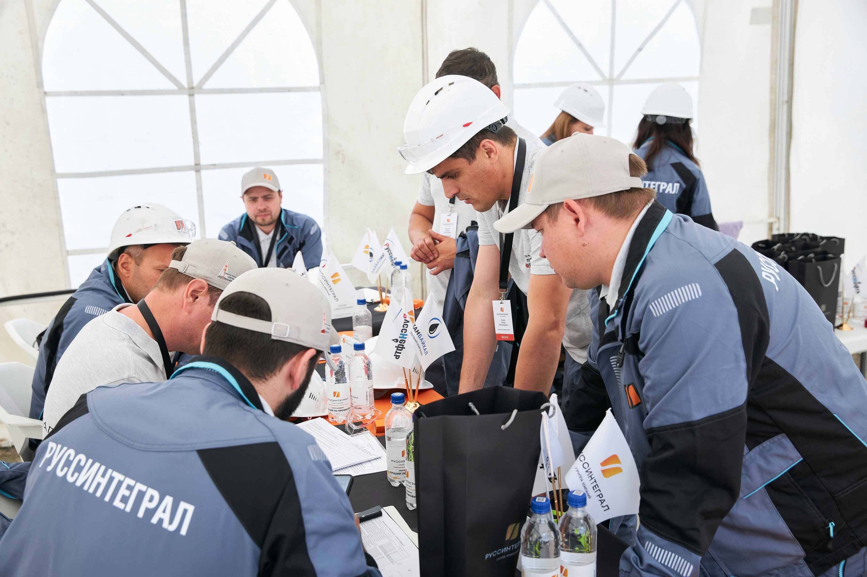
Накопленный опыт
Мы имеем опыт бурения эксплуатационных, горизонтальных разведочных, поисково-оценочных скважин на месторождениях Западной Сибири, Республики Коми и Дальнего Востока с отбором керна.
Буровые бригады имеют дипломы победителей в номинации
«Лучшая буровая бригада ХМАО-Югра»
Достигнутые коммерческие скорости, по типам скважин, м/ст*мес.:
Наклонно-направленные
с горизонтальным окончанием – 6 500
Наклонно-направленные
с горизонтальным окончанием с пилотным стволом – 4 500
Двух колонной конструкции
с комбинированной эксплуатационной колонной – 3 500
7

Slide 8
Производственные показатели
Заказчик | 2011 | 2012 | 2013 | 2014 | 2015 | 2016 | 2017 | 2018 | 2019 | 2020 | 2021 | 2022 | 2023
ОАО «НАК «Аки-Отыр» / ПАО «НК «РуссНефть» |  | 82 104 | 117 354 | 106 581 | 23 630 | 88 668 | 28 997 | 60 290 | 95 846 | 95 462 | 124 902 | 39 785 | 11 111
ОАО «Варьеганнефть» » / ПАО «НК «РуссНефть» |  | 63 236 | 59 286 | 33 682 | 47 654 | 101 628 | 223 749 | 182 957 | 169 399 | 31 577 | 54 919 | 36 972 | 41 673
ООО «КанБайкал» |  | 20 597 |  | 40 213 | 72 806 | 110 751 | 82 235 | 106 989 | 187 659 | 111 772 | 159 369 | 263 110 | 162 926
ОАО ПИТ «Сибиинтек» |  | 14 306
ООО «ЛУКОЙЛ-Коми» |  |  |  | 9 663
ООО «Матюшинская вертикаль» |  |  |  | 6 742
ООО «РН-Бурение» | 165 791
ИТОГО: | 165 791 | 180 243 | 176 640 | 196 881 | 144 090 | 301 047 | 337 981 | 350 236 | 452 904 | 238 811 | 339 190 | 339 867 | 215 710
8

Slide 9
Новые технологии
Технологические партнерства = высокое качество для Заказчика
Технология проводки наклонно-направленных и горизонтальных скважин осуществляется с применением услуг сервисных компаний АО «Технологии ОФС», ООО «Атлас ННБ».
В перечень оборудования вышеуказанных организаций входят электромагнитные забойные телесистемы типа ЗТС и гидравлические забойные телесистемы типа APS «MWD», которые используются для передачи информационных данных о пространственном нахождении компоновки низа бурильной колонны, а также забойных параметров кривизны ствола скважины в процессе бурения через электромагнитный канал связи и гидравлический канал связи, так же при бурении горизонтальных участков используется телеметрическое оборудование с записью азимутального картографа границ пласта (AziTrak) с сервисом геонавигации в комплекте с гамма-каротажем и каротажем сопротивлений в режиме реального времени с привлечением РУС, LithoTrak и OnTrak от компании АО «Технологии ОФС».
При бурении скважин используется бурильный инструмент ЛБТВК 147х13 (1953Т1) с протекторными утолщениями, ТБПК 127х9,19 S-135 с двух упорными замковыми соединениями, для горизонтального участка: СБТ 102х9,65 (S-135), СБТ 89х9,35 (S-135) с высокомоментными и двухупорными резьбовыми соединениям.
Сервис по сопровождению долот и винтовых забойных двигателей осуществляется сервисными компаниями АО «Технологии ОФС», ООО «Атлас ННБ». Данные компании предоставляют надежные долота типа PDC импортного и отечественного производства, а также высокооборотные и низкооборотные двигатели типов ДРУ,5LZ, 7LZ и другие отечественного и иностранного производства, которые увеличивают скорость проходки с сохранением качественных показателей ствола скважины.
Для строительства наклонно-направленных, горизонтальных скважин и горизонтальных скважин с пилотным стволом используются полимер-глинистые, солевые и биополимерные растворы компании ООО «БурСервис», ООО «Мад-Сервис», ООО «ХимБурСервис».
Высокое качество буровых растворов позволяет улучшить качество ствола, ускорить сроки строительства и избежать осложнений ствола скважины. При бурении используются системы 4-х ступенчатой очистки бурового раствора "SWAСO", «DERRICK», «HALLIBURTON».
Цементирование скважин осуществляется тампонажной группой ООО«OWS», ООО «РН-ГРП», ООО «Интегра-Сервисы», УЦС АО «ССК».
Окончательный каротаж на бурильных трубах АМАК - Аппаратурный Методический Автономный Комплекс предназначен для проведения исследований наклонных и горизонтальных скважин, в том числе бодрящихся из старого фонда и позволяет решать следующие задачи:
литологическое расчленение продуктивного пласта на горизонтальном участке;
выделение в разрезах коллекторов, определение их мощности и строения;
определение коллекторских свойств (пористости, проницаемости, глинистости);
определение характера насыщения коллекторов;
Исследования в колонне (на жестком кабеле).
Исследования в колонне (на стандартном кабеле).
Прострелочно-взрывные работы во всех категориях скважин.
9

Slide 10
Противофонтанная безопасность
1. Контроль за состоянием ПФБ
3. Первичный запуск БУ и профилактика
Контроль за противофонтанной безопасностью осуществляет Нижневартовский военизированный отряд на основании договора на противофонтанное обслуживание. Нижневартовский военизированный отряд является структурным подразделением Федерального казённого учреждения Аварийно – спасательного формирования «Западно – Сибирской противофонтанной военизированной части».
За время деятельности Компании ГНВП, открытых газовых и нефтяных фонтанов на производственных объектах ООО «РуссИнтеграл-Пионер» не было.
Первичный запуск БУ в работу производится рабочей комиссией с обязательным присутствием представителя военизированного отряда. Профилактическое обследование производится работниками Нижневартовского военизированного отряда не реже двух раз в месяц и включает в себя обследование условий противофонтанной безопасности, монтаж и опрессовка ПВО, проведение учебных тревог
«Выброс» с составлением соответствующих документов.
2. Обучение персонала
4. Противовыбросовое оборудование при бурении
Подготовка работников по курсу «Контроль скважины. Управление скважины при газонефтеводопроявлениях» проводится в ООО «Юграпрофбезопасность», работниками Нижневартовского военизированного отряда прошедшими аттестацию в РГТИ, с выдачей удостоверений и регистрации в протоколе. Переподготовка ИТР и рабочих, сдача экзаменов производится каждые три года.
Парк буровых установок ООО «РуссИнтеграл-Пионер» оснащен комплектами противовыбросового оборудования:
ОП5 350*70*80
ОП5 350*35*80
ОП5 230*35*80.
10

Slide 11

Промышленная безопасность, охрана труда и окружающей среды
Приоритеты:
Обеспечение соответствия экологической и промышленной безопасности новейшим стандартам
  IS0 9001:2015
  IS0 14001:2015
  IS0 45001:2018
Постоянное улучшение показателей в области охраны труда, промышленной безопасности и охраны окружающей среды
Безопасное обращение с отходами
Повышение безопасности труда, снижение воздействия вредных производственных факторов на человека
Снижение травматизма
Затраты на экологию
11

Slide 12
Спасибо за внимание!

